Slide 1
Erasmus+
„DOBRY ZAWÓD, DOBRA PRACA”

Slide 2
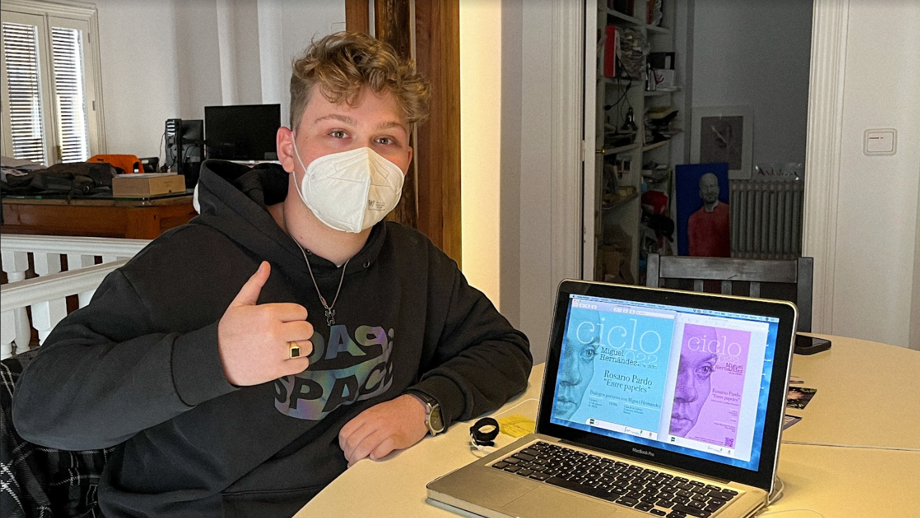
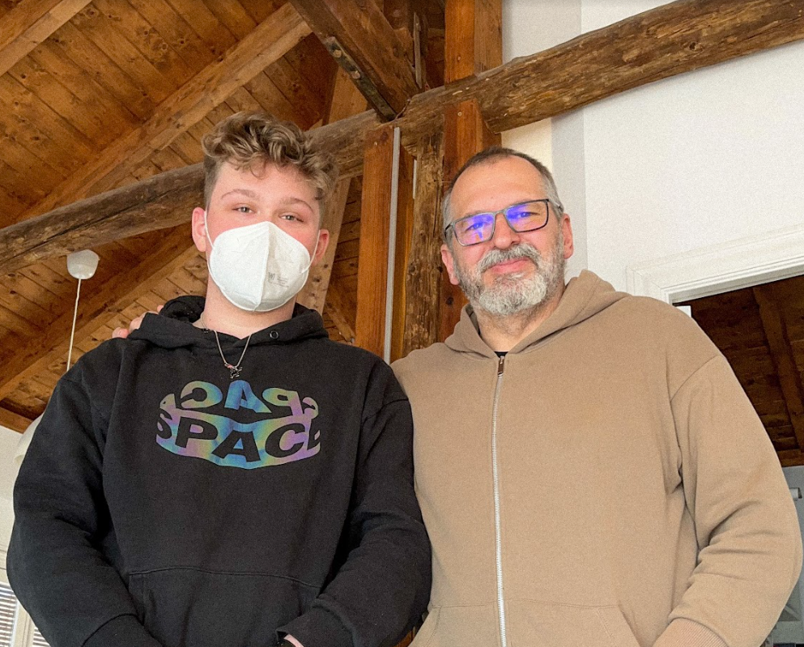
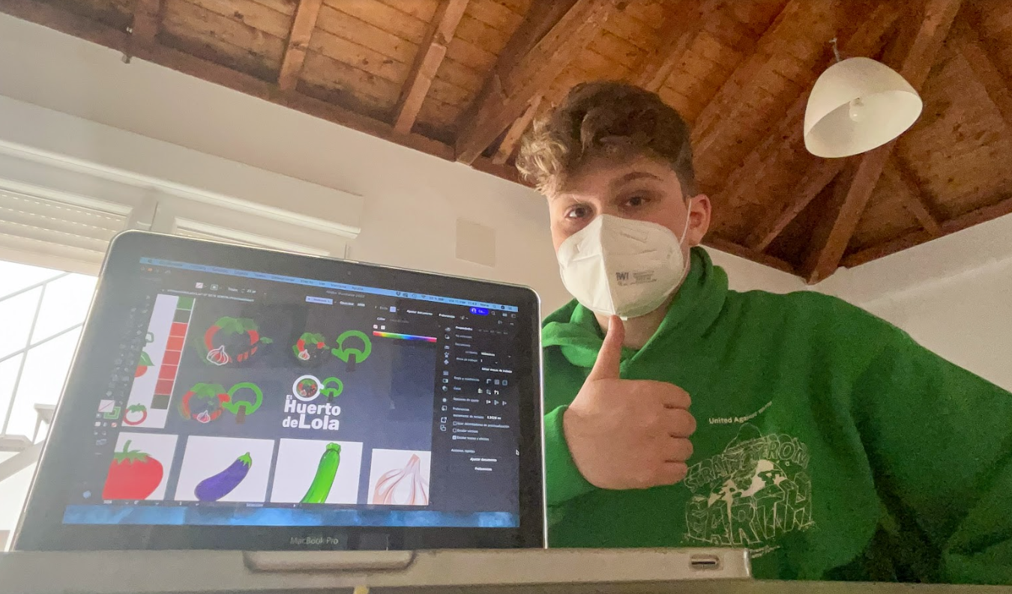
Przemysław Gołota
Praktyka zawodowa, w Artifactum, pomogła mi rozwinąć moje umiejętności w programie Adobe Illustrator, głownie nt logo, oraz identyfikacji firmy. Ale oprócz tego, nauczyłem się również pracy w nowym środowisku, na programach w obcym języku.

Slide 3
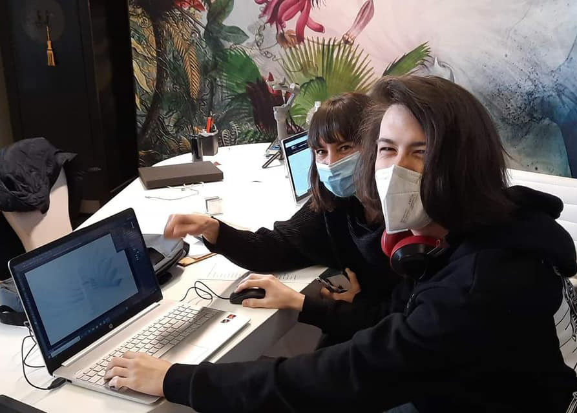
Adam Ignaczak
Praktyki w Trinidad Interiorismo
Praktyki w Trinidad Interiorismo pozwoliły mi rozwinąć swoje umiejętności oraz nabrać doświadczenia jako grafik. Zajmowałem się głównie obróbką zdjęć i produktów. Nie był to jednak jedyny rodzaj pracy który tam podejmowałem. Pomagałem przy projektowaniu mebli jak i tworzyłem loga i plakaty reklamowe dla firm współpracujących z tą w której pracowałem. Poznałem wiele nowych narzędzi w programach do grafiki o których nawet nie miałem pojęcia oraz specjalnych zasad oświetlenia i kompozycji produktu. Moi opiekunowie byli bardzo mili jak i pomocni oraz chętnie dzielili się swoją widzą jak i doświadczeniem. Zdecydowanie polecam każdemu ów projekt i firmę w której odbyłem praktyki.

Slide 4
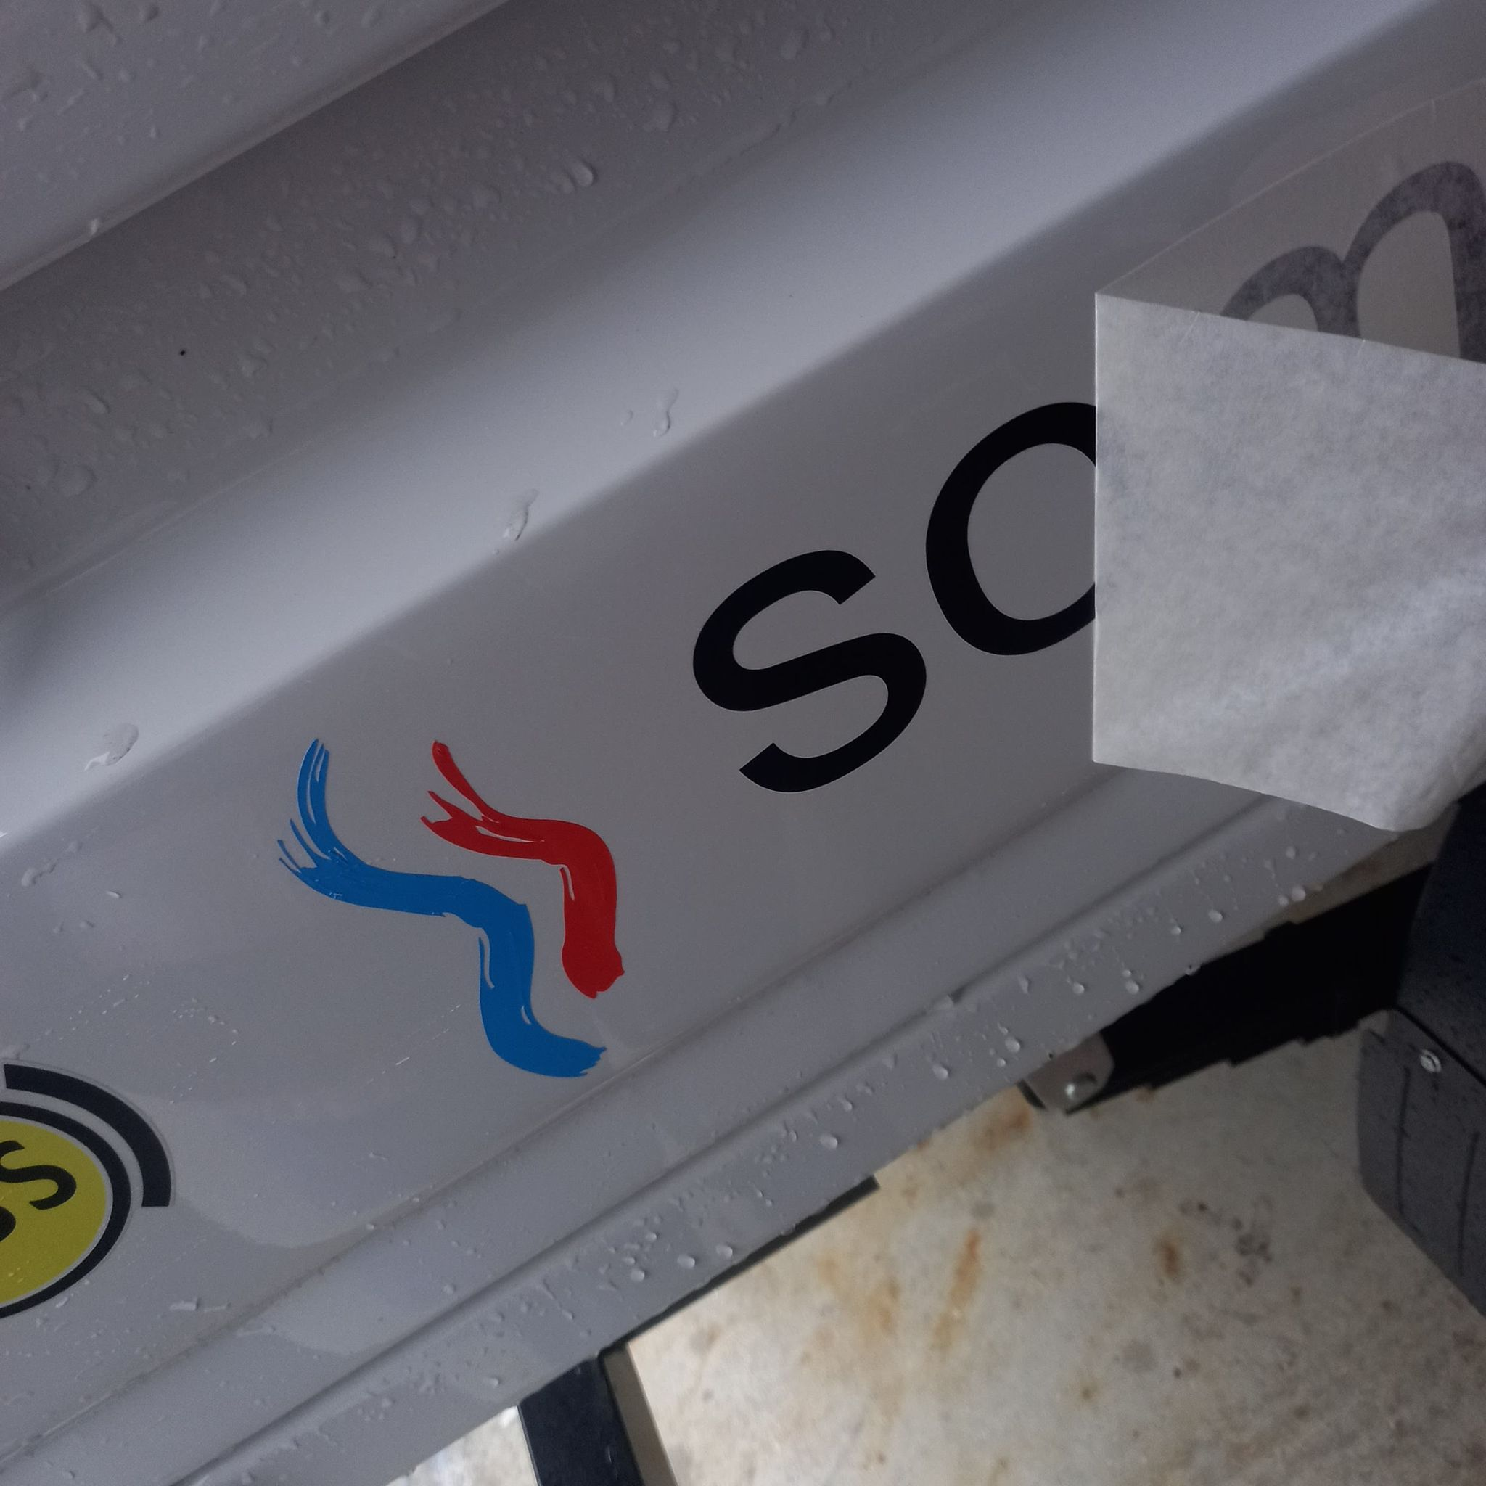
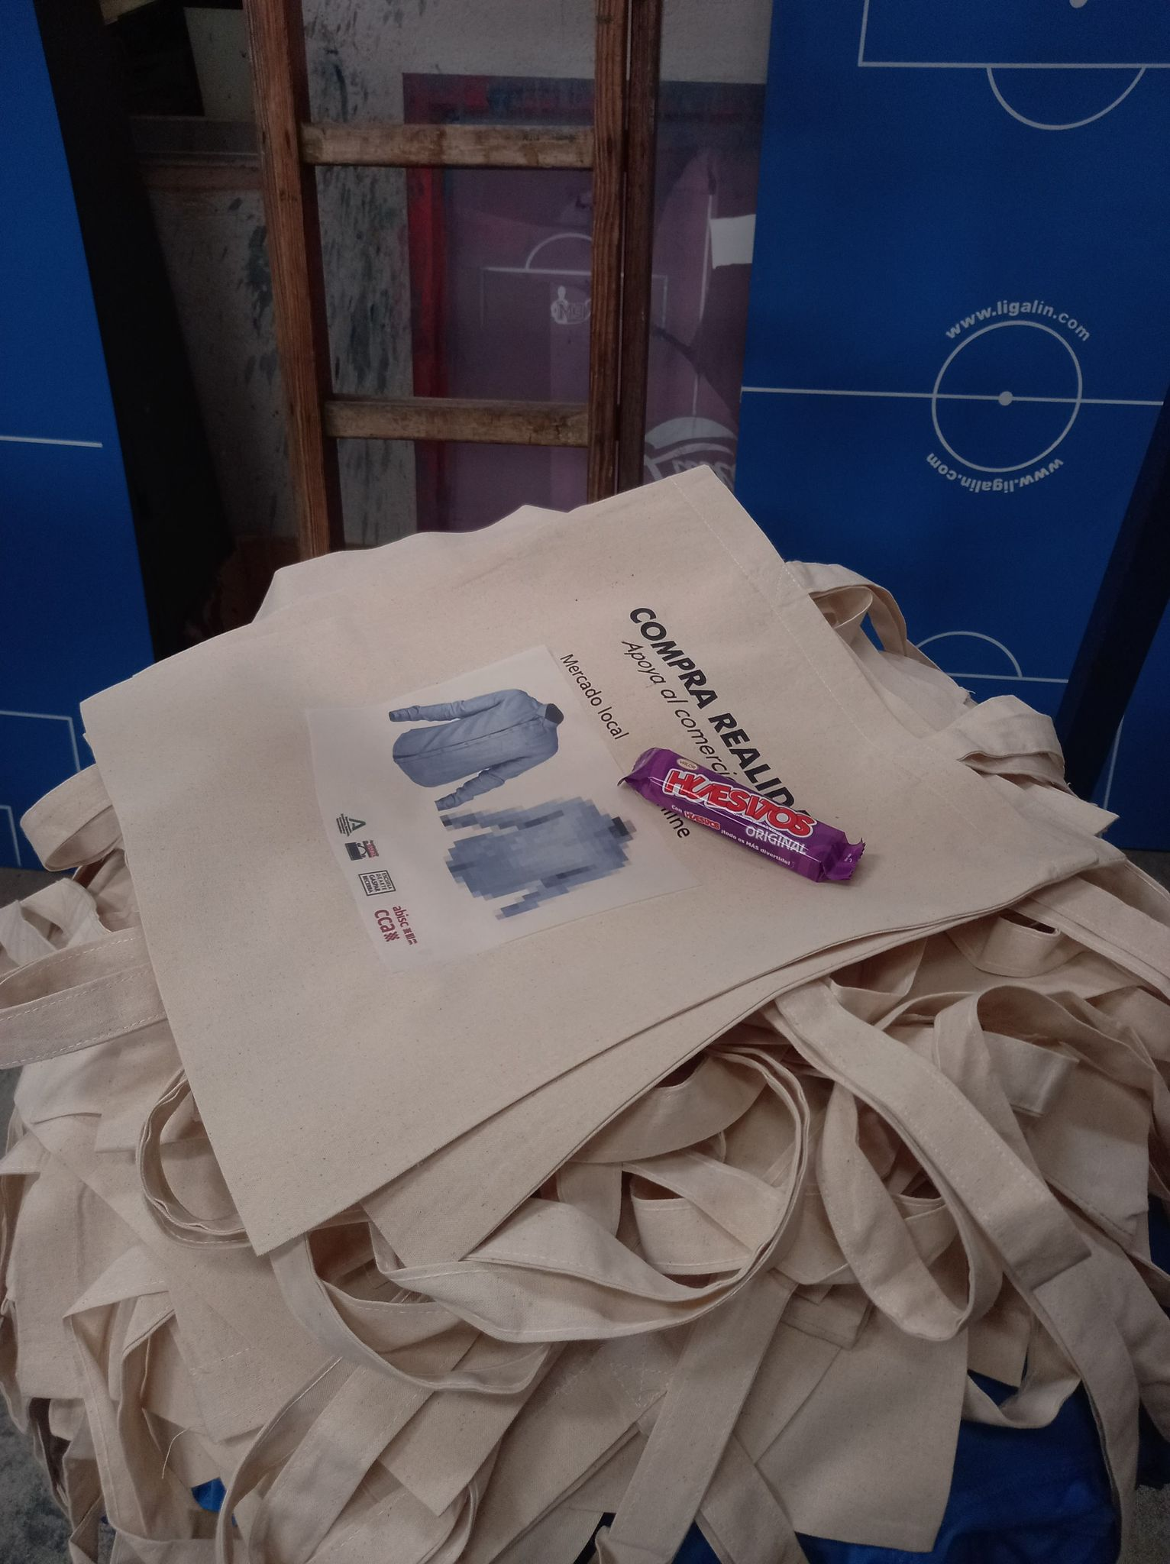
Magdalena Komorek
Pracowałam w Baezie w firmie Publikey. Robilam i projektowalam nadruki na koszulki, torby, Przyklejałam naklejki na samochody. Laminowałam menu restauracji. Jeździłam z szefem po klientach.

Slide 5
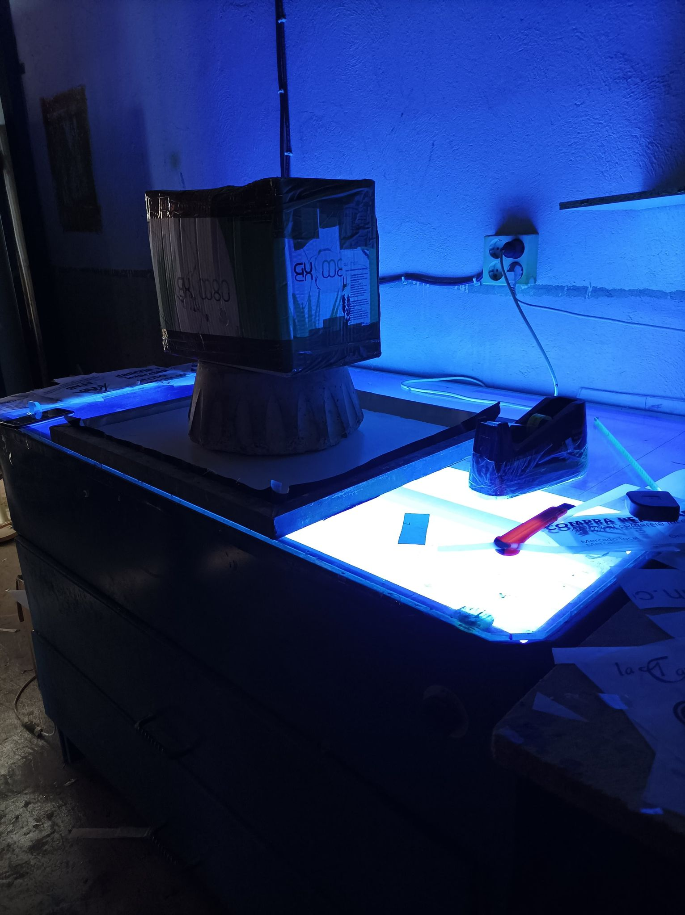
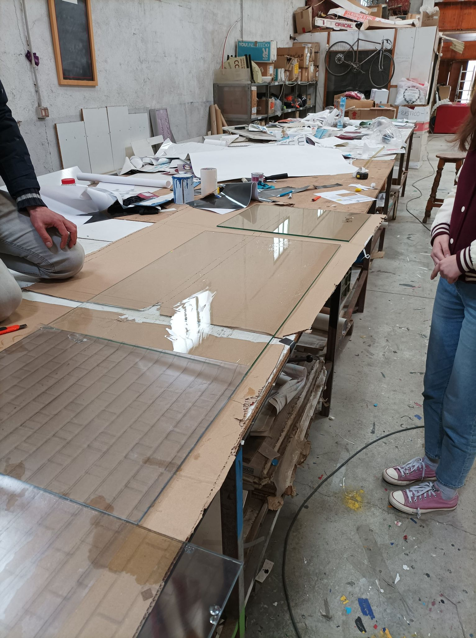
Filip Romańczyc
Dzięki pracy w Publikey zdobyłem dodatkowe doświadczenie w zawodzie. Razem z Madzią robiliśmy nadruki na koszulki, torby, oklejaliśmy samochód i jeździliśmy z szefem do różnych klientów.

Slide 6
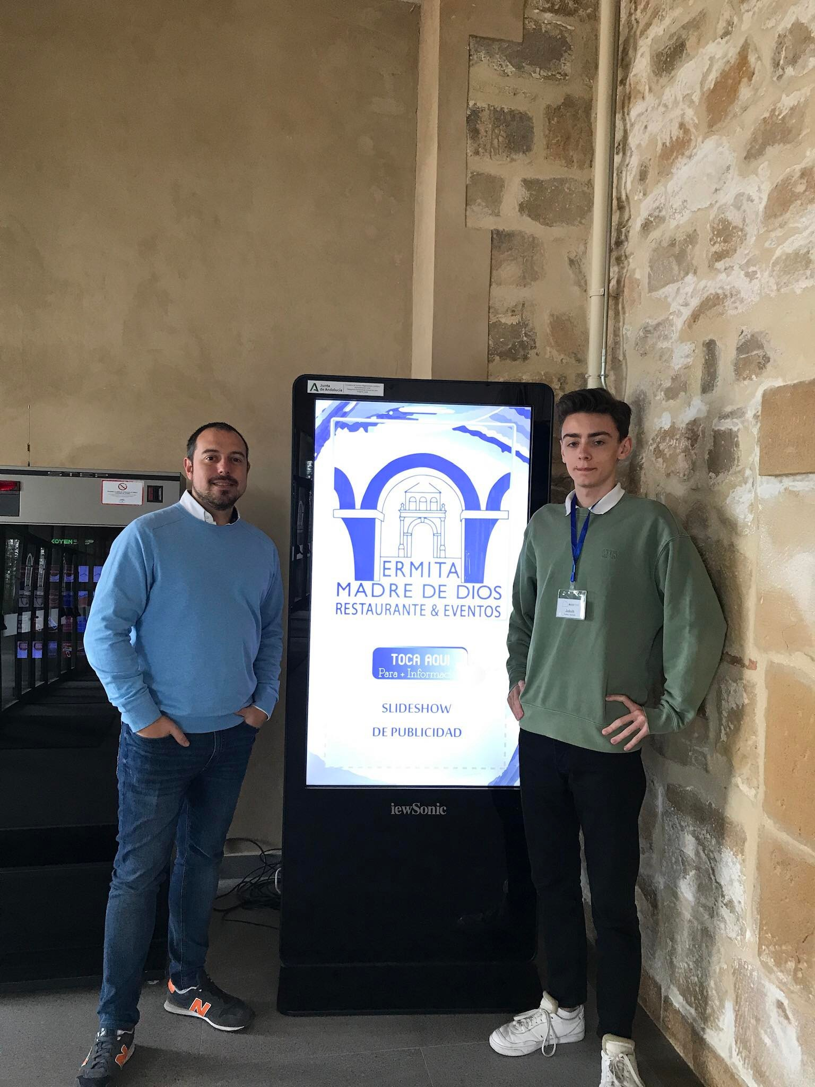
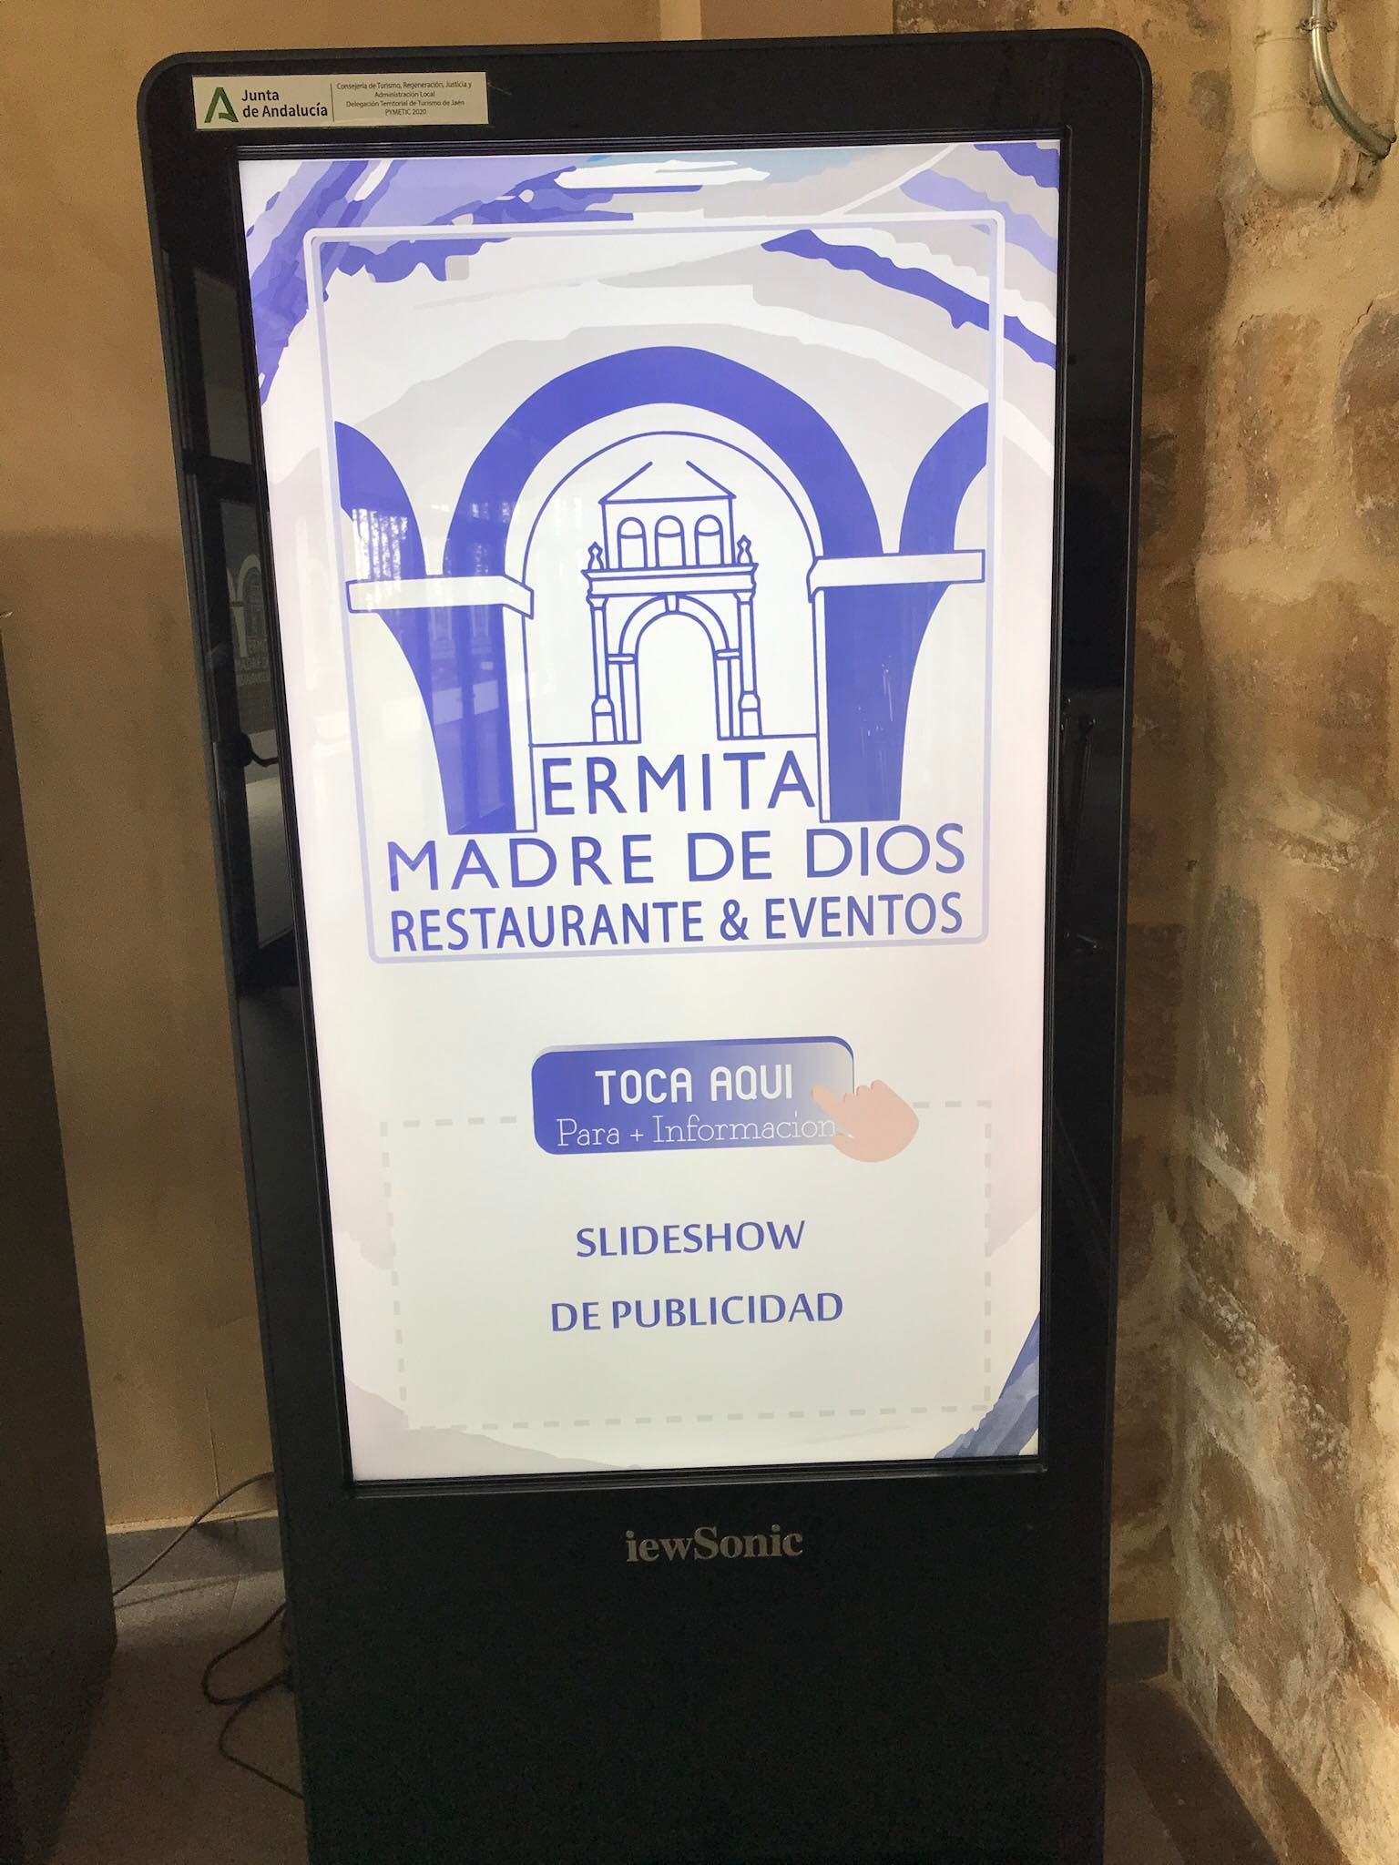
Kuba Grzelaczyk
Projektowałem oprawę graficzna na „totemy” reklamowe na różne okazje. Pomagałem troche w organizacji imprezy urodzinowych i zaproszenie na urodziny

Slide 7
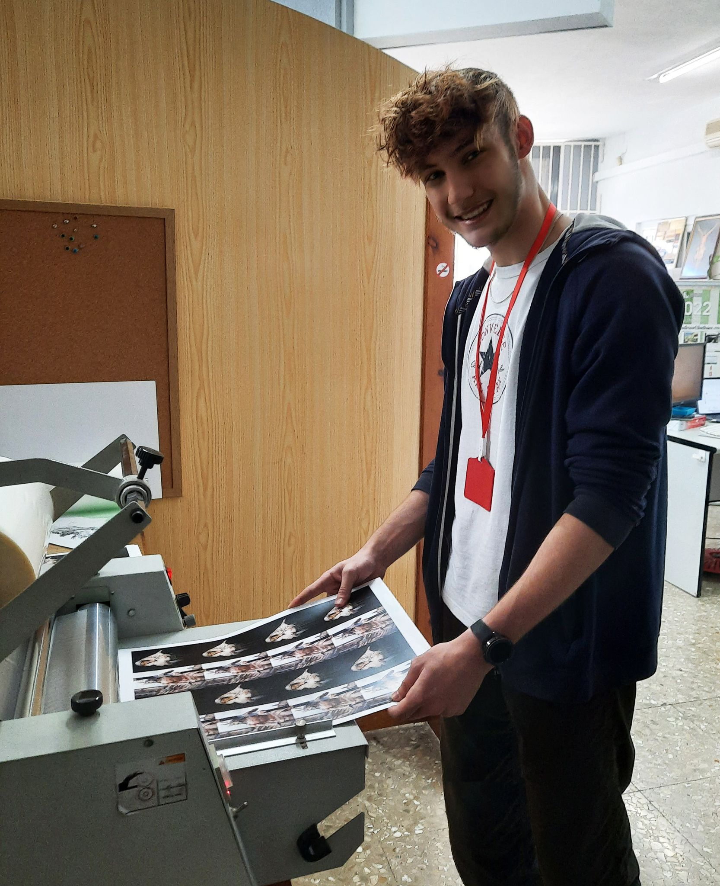
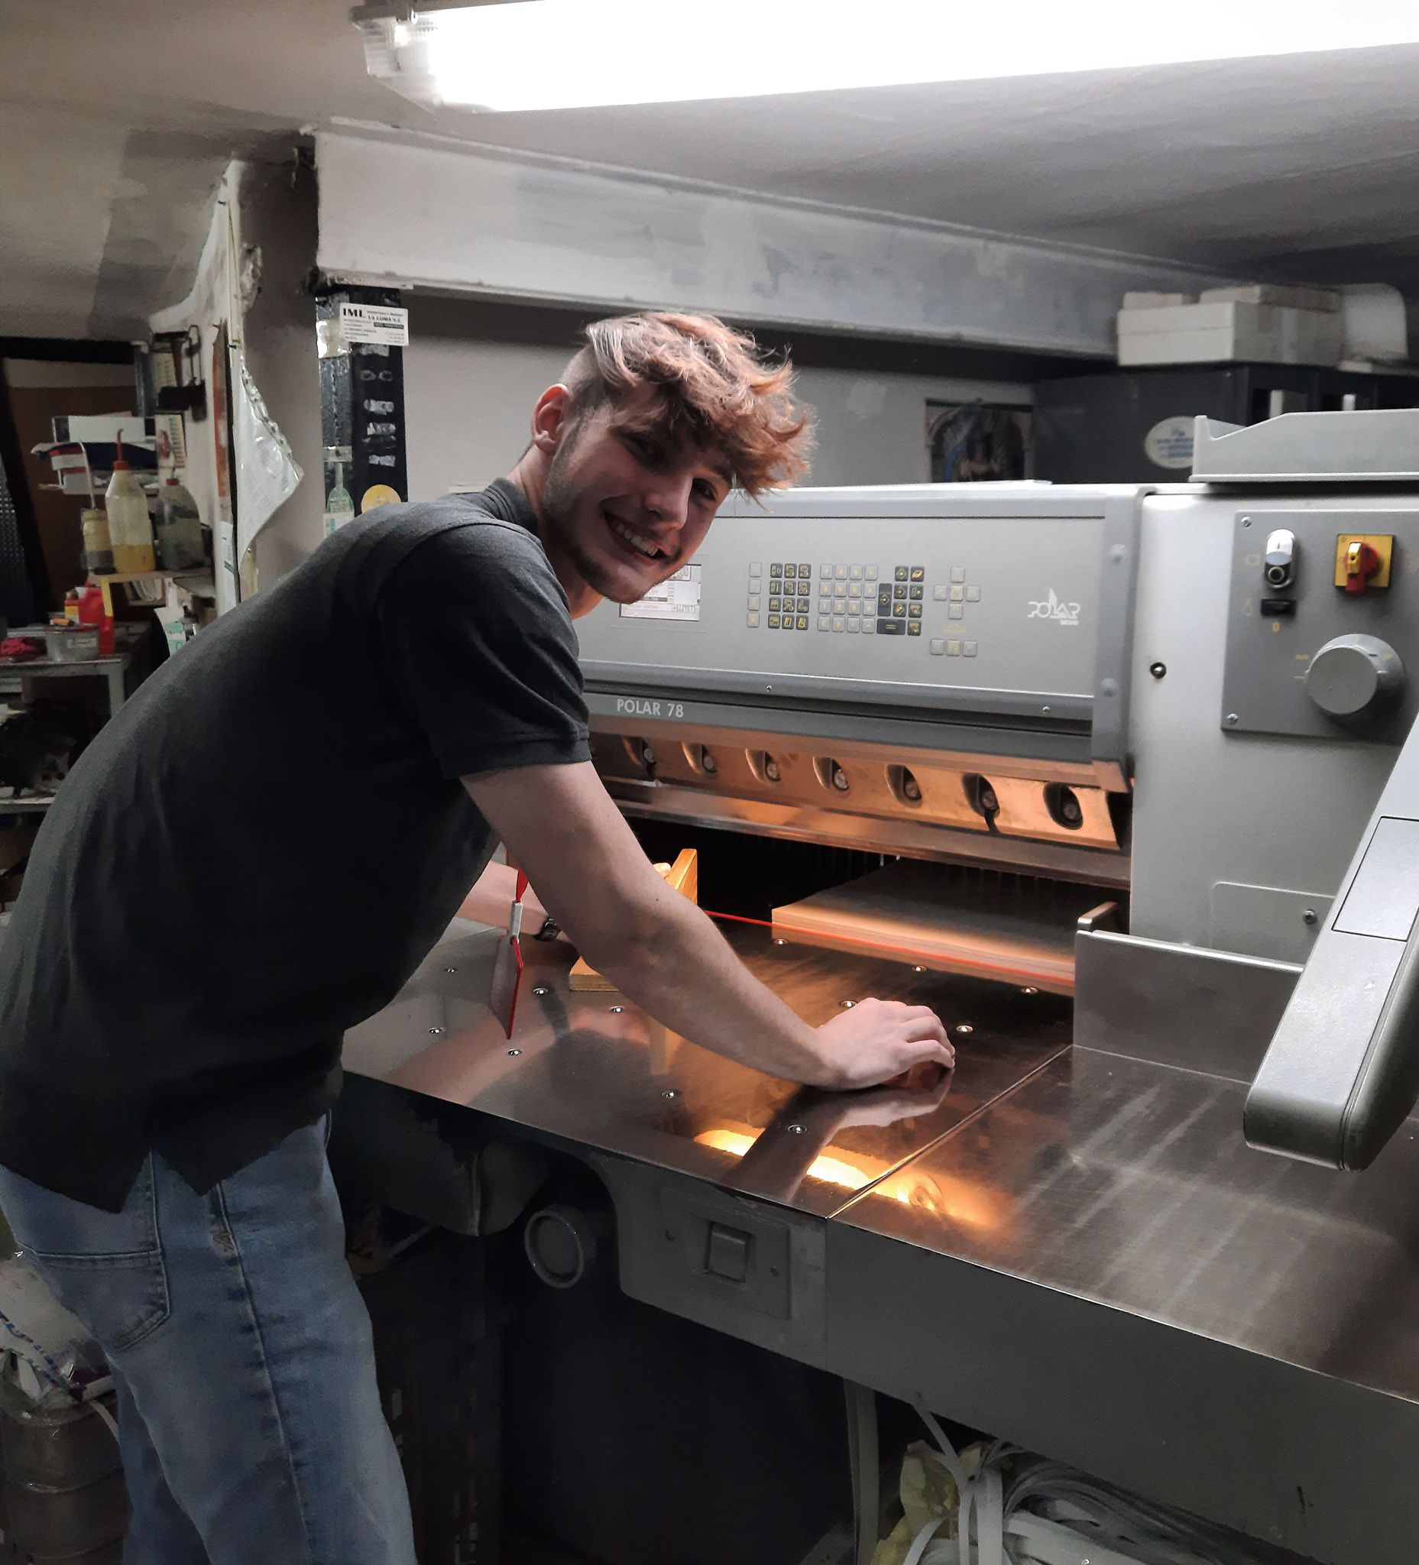
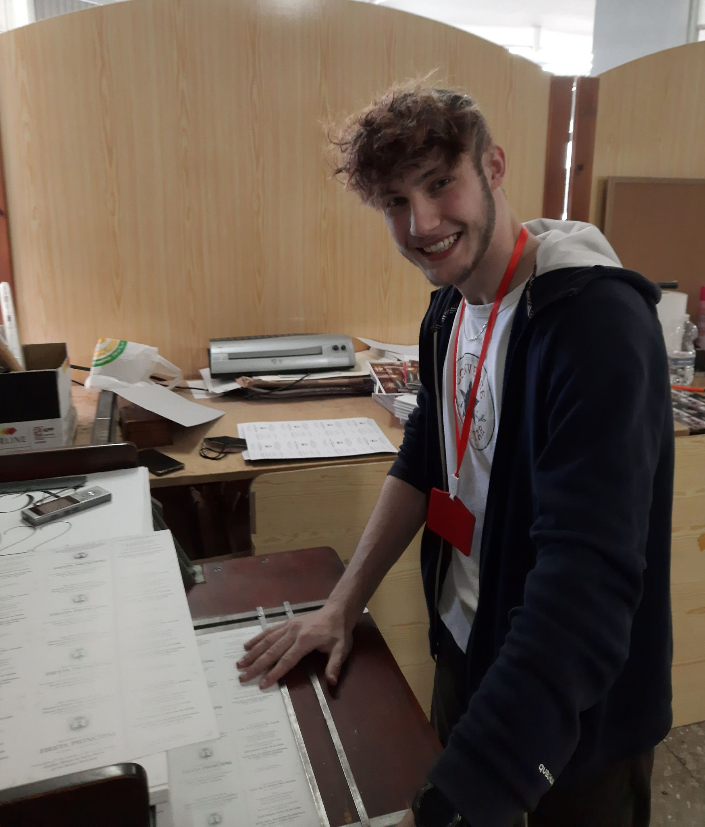
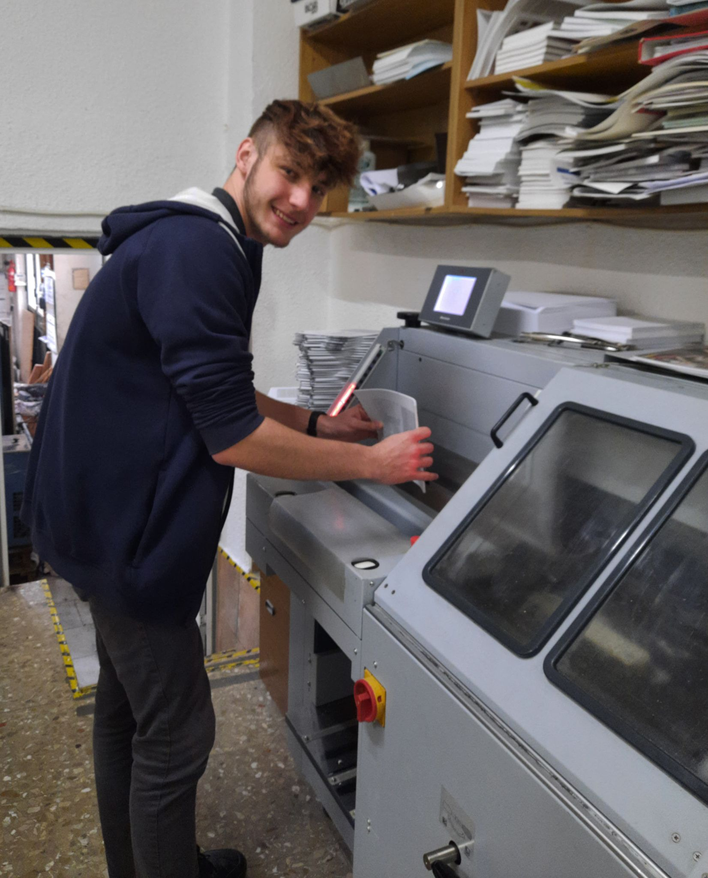
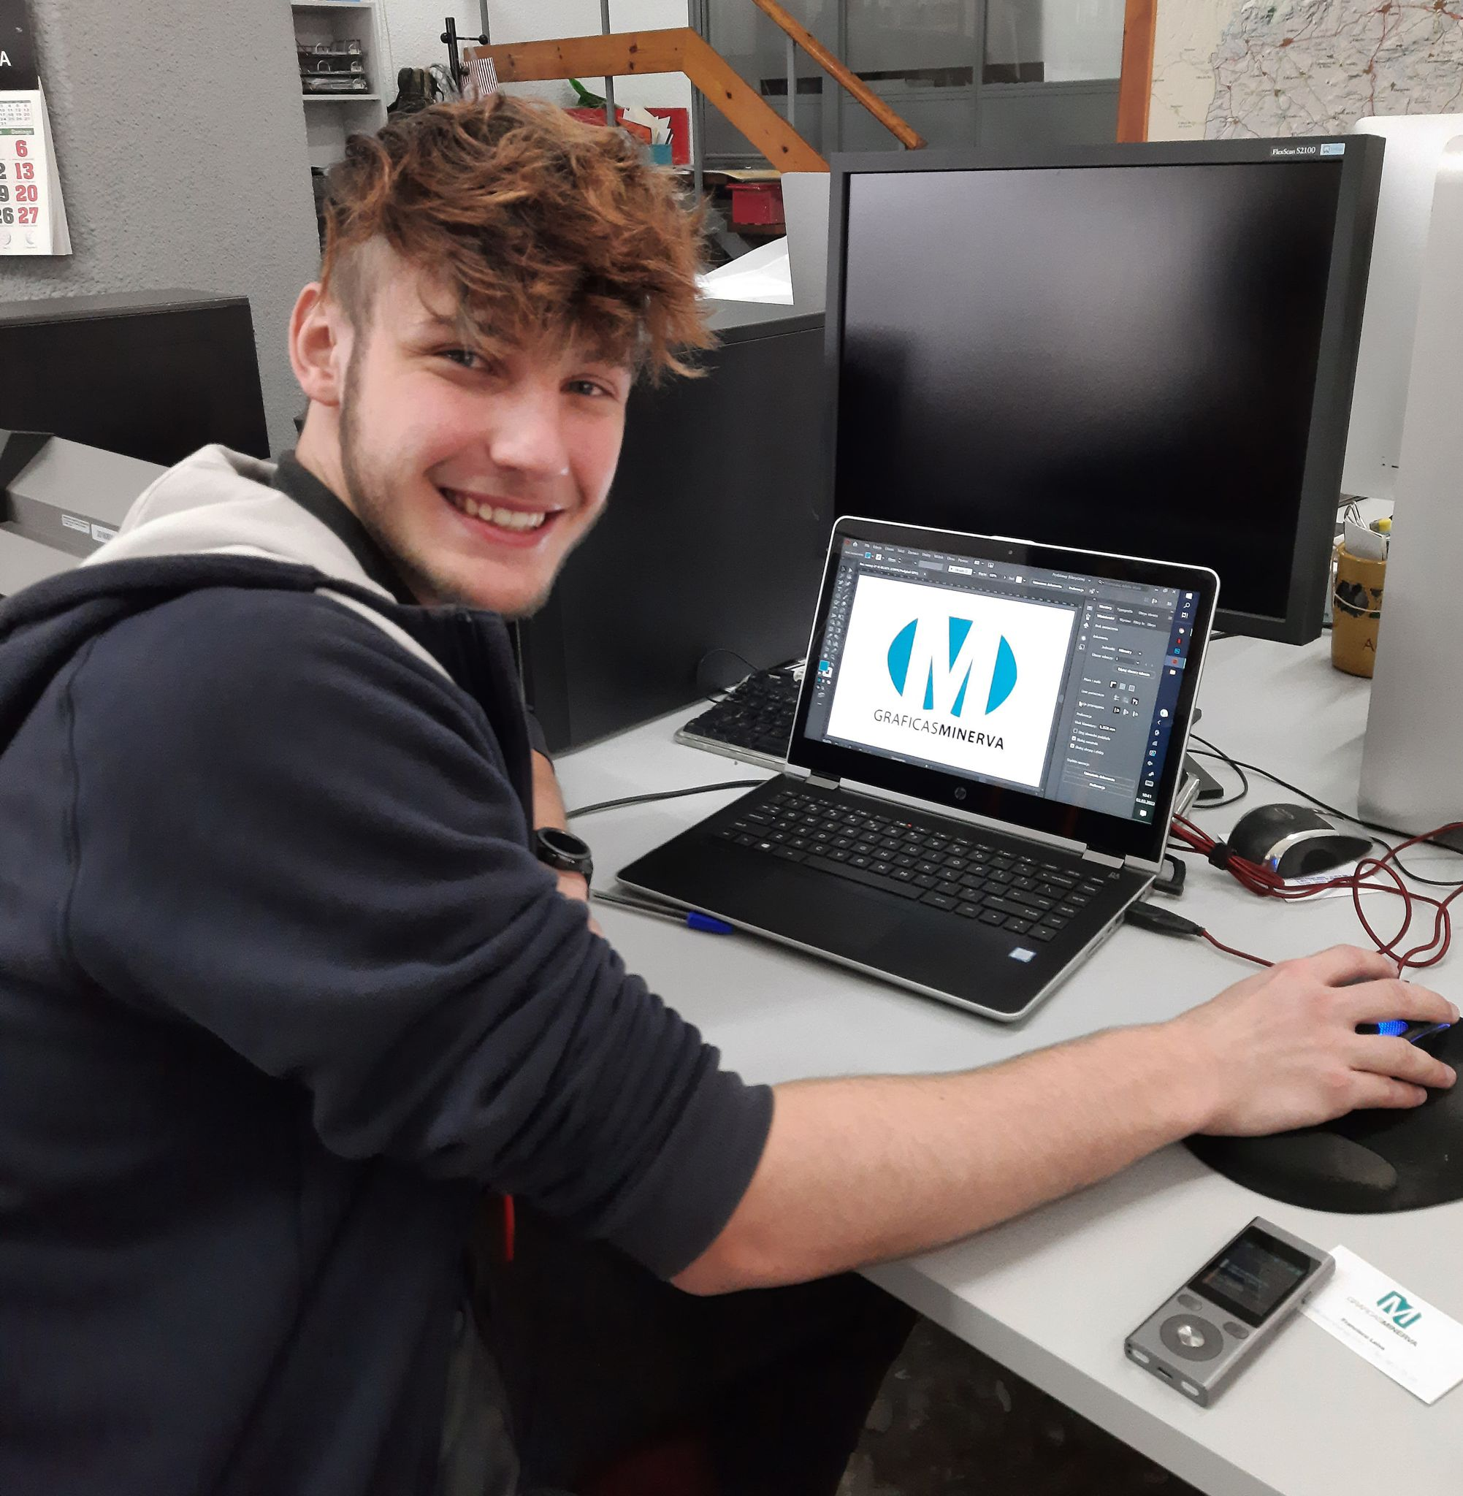
Robert Jarmułowicz
Moje praktyki odbywały się w firmie Gráficas Minerva, gdzie miałem za zadanie projektować plakaty, okładki, wizytówki oraz musiałem ciąć, laminować, drukować i sklejać okładki do książek. W firmie panowała ciepła atmosfera, pracownicy byli mili i z uśmiechem na twarzy pomagali, gdy miałem z czymś problem. Przydzielali mi proste zadania, dzięki którym rozwinąłem swoje umiejętności zawodowe jak i językowe. Ciesze się, że trafiłem do tej firmy, a nie innej. Nigdy w życiu bym nie pomyślał że praca może być taka fajna.

Slide 8
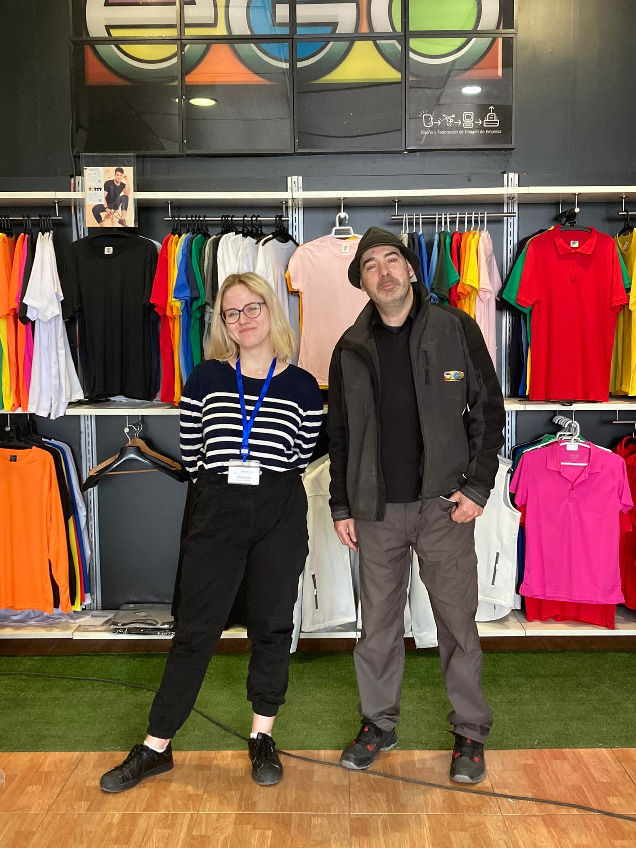
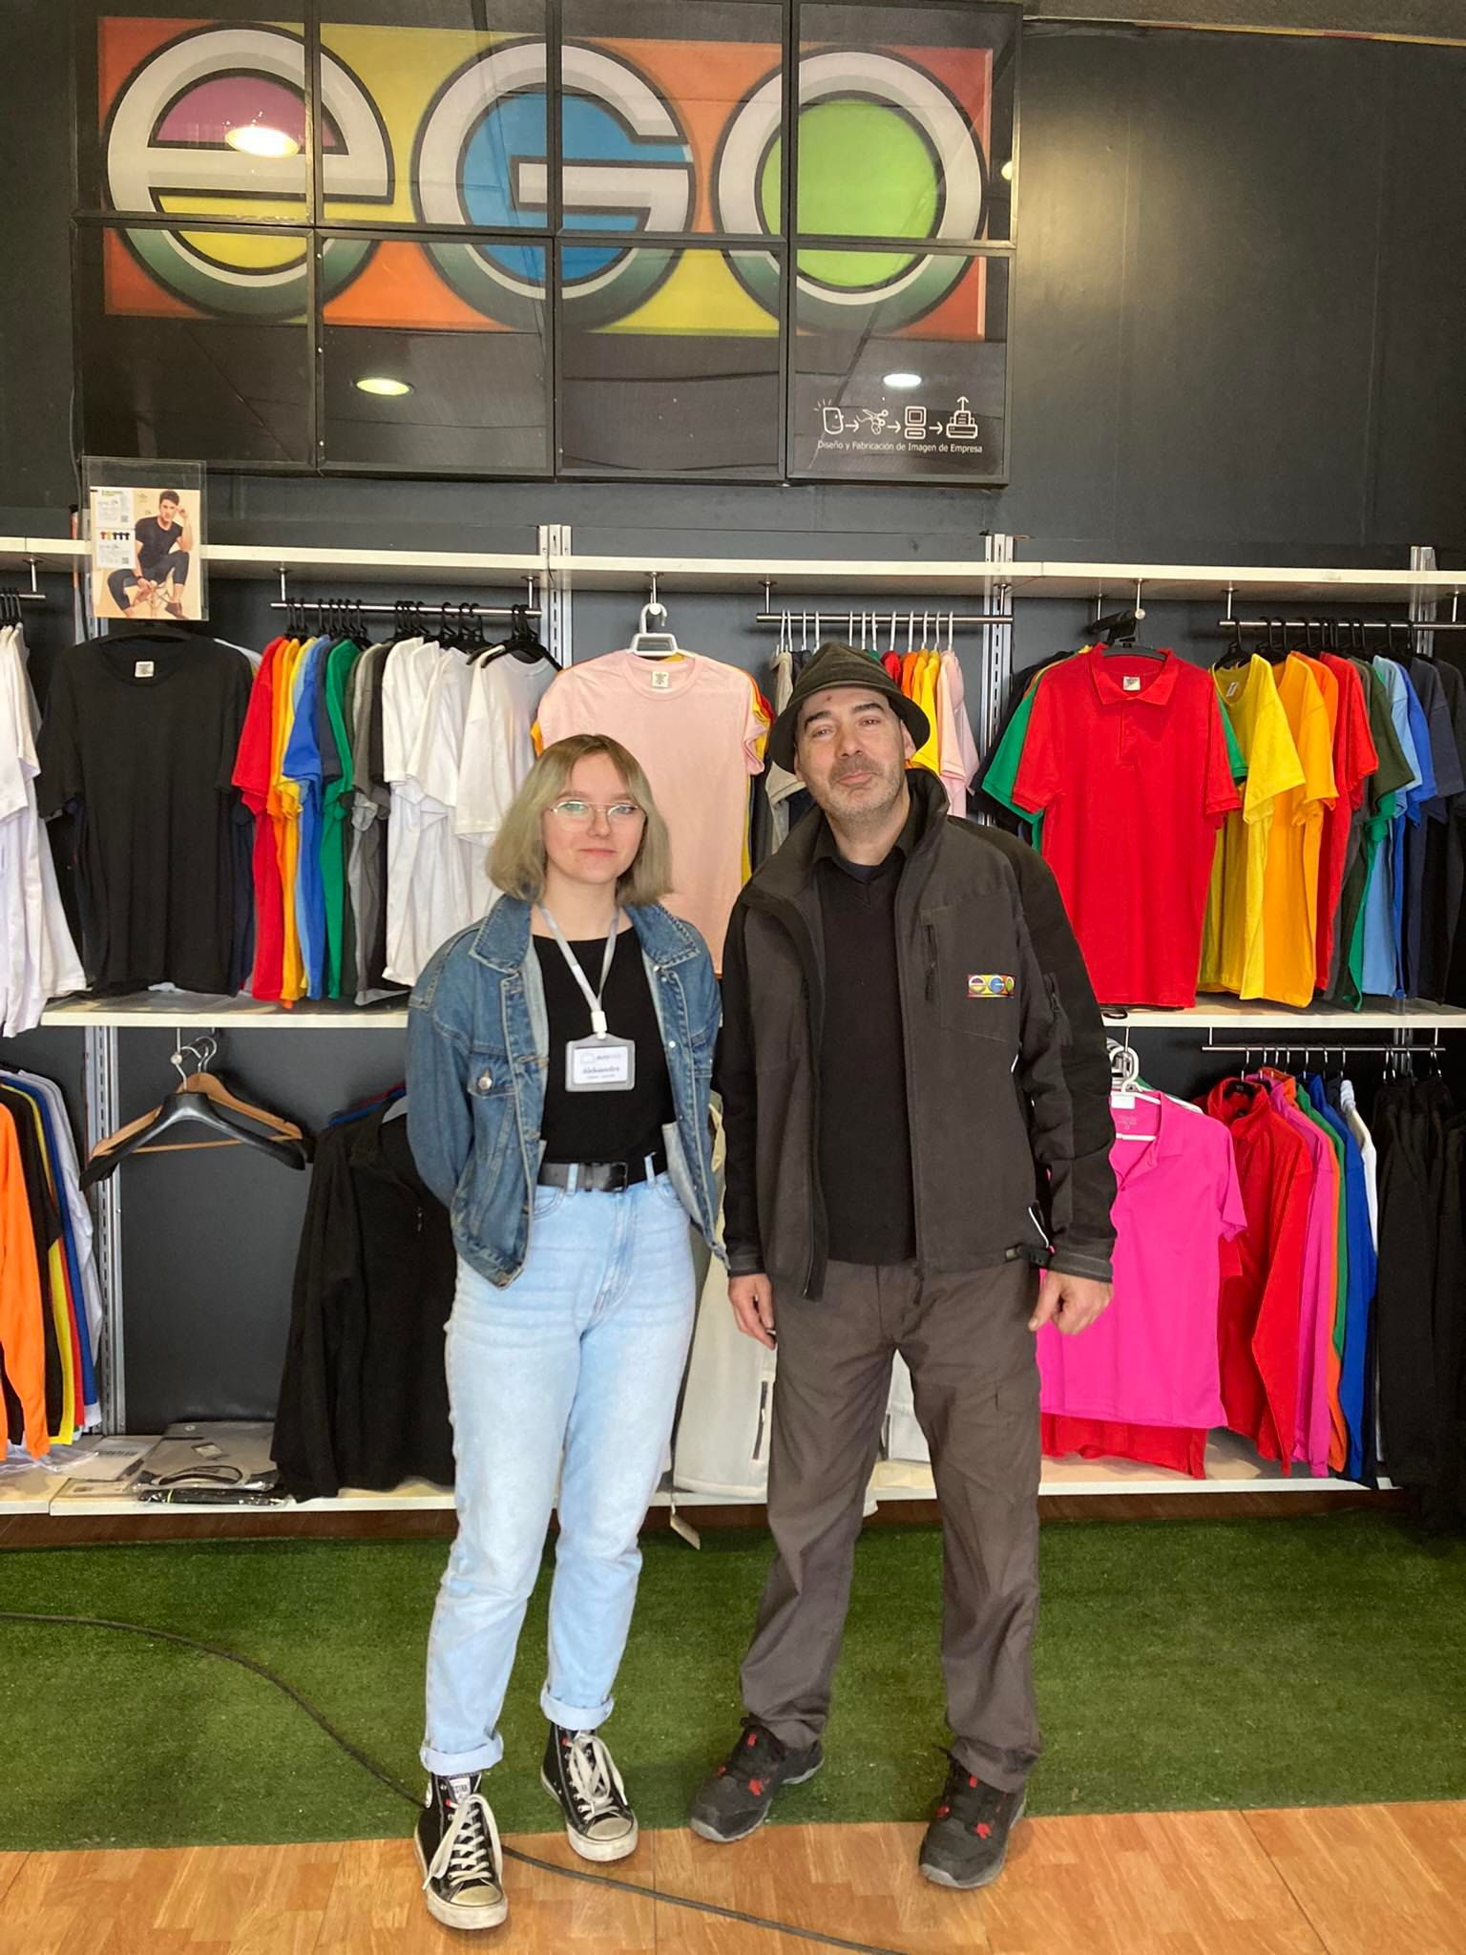
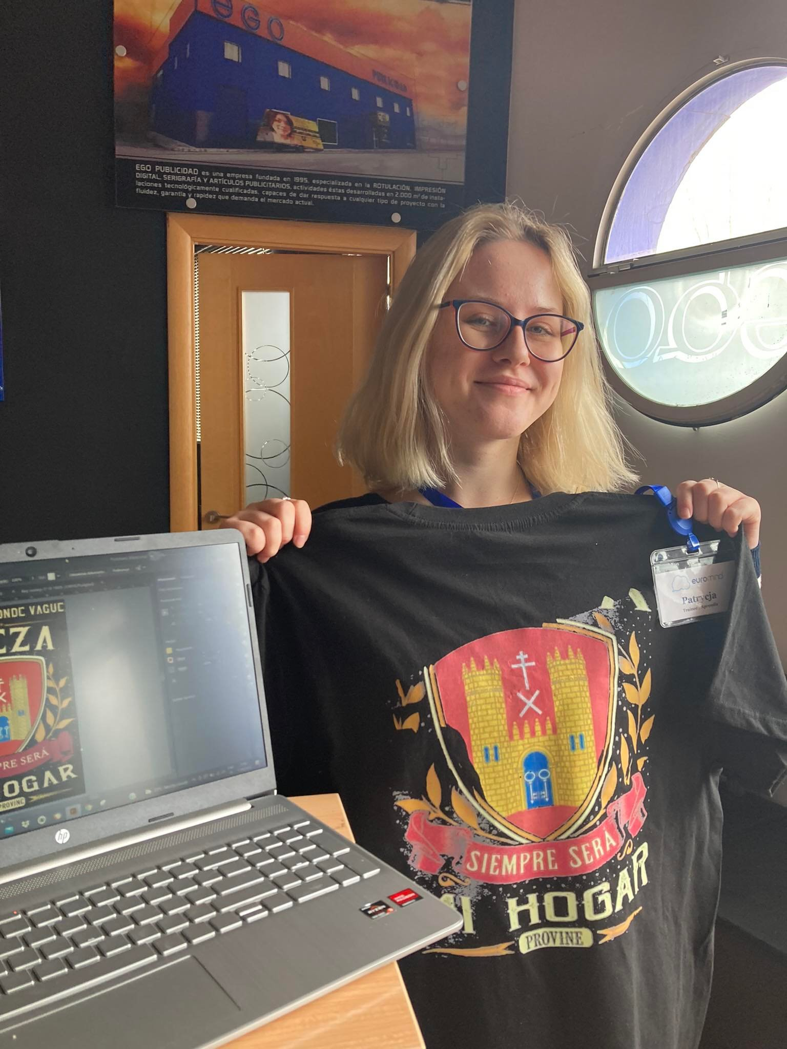
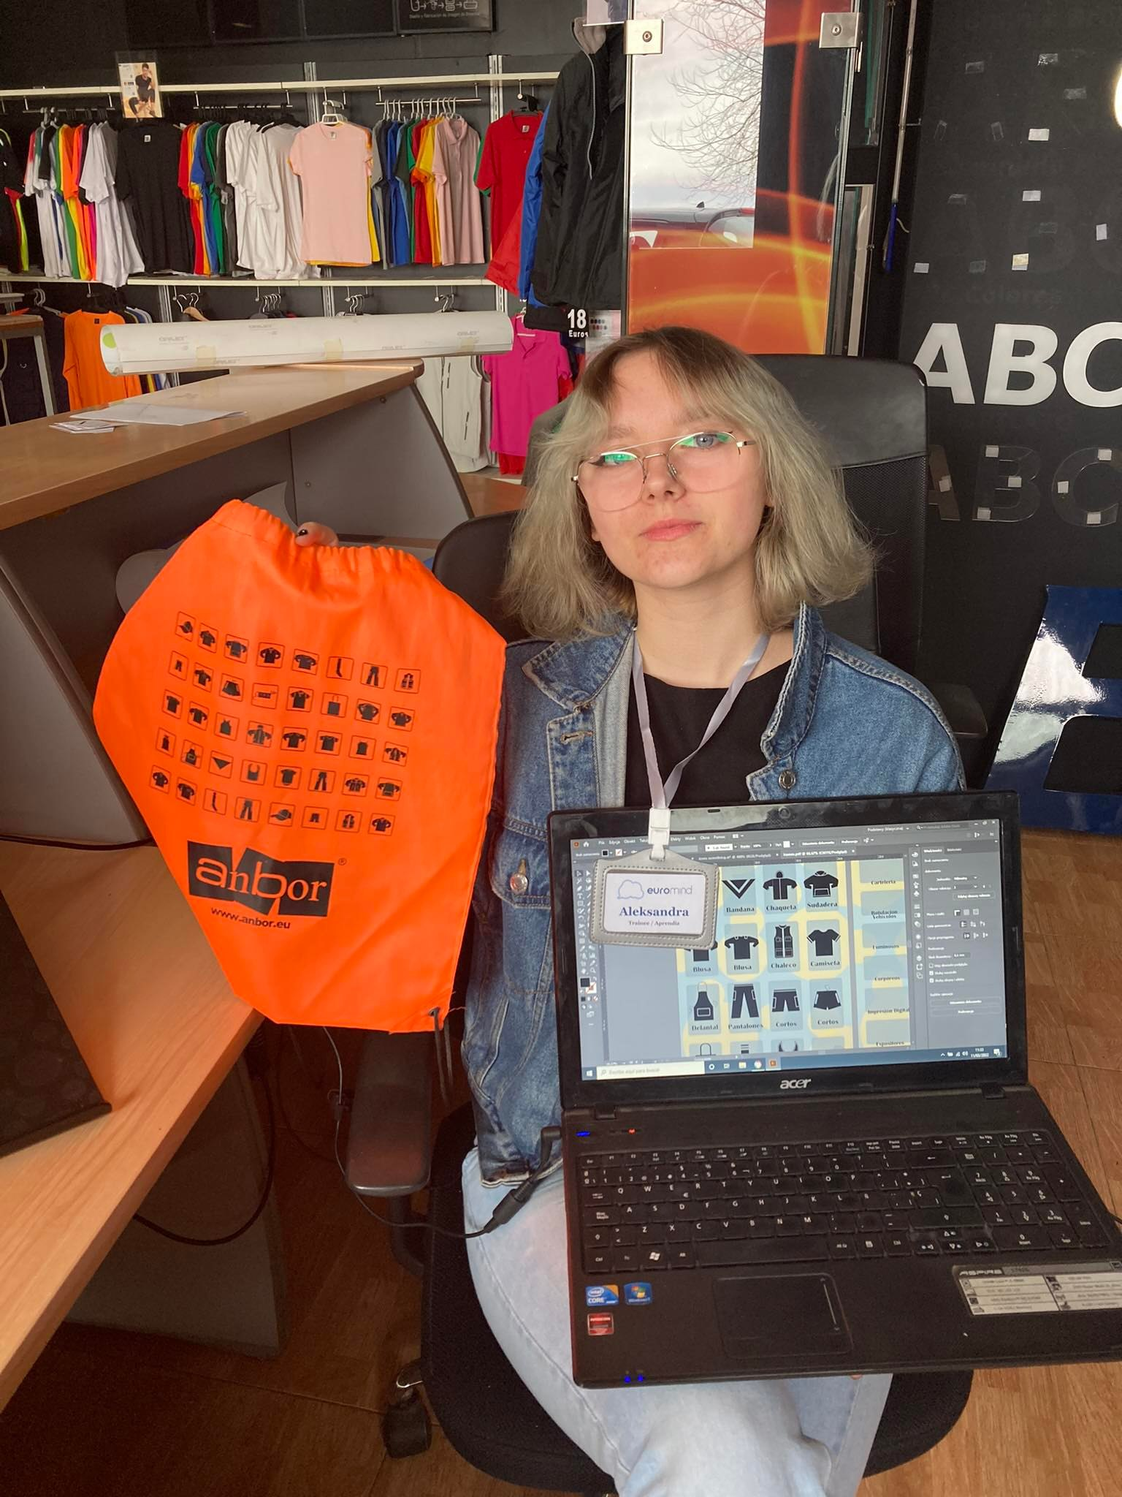
Aleksandra Nowak i Patrycja Kołtunowska
Co robiłyśmy:
- obieranie naklejek
- trasowanie loga
- tworzenie ikonek
- księga znaku
- katalog
- tworzenie grafiki na koszulke
- layouty

